Slide 1
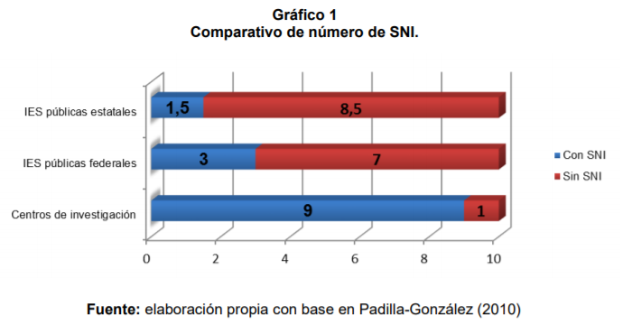
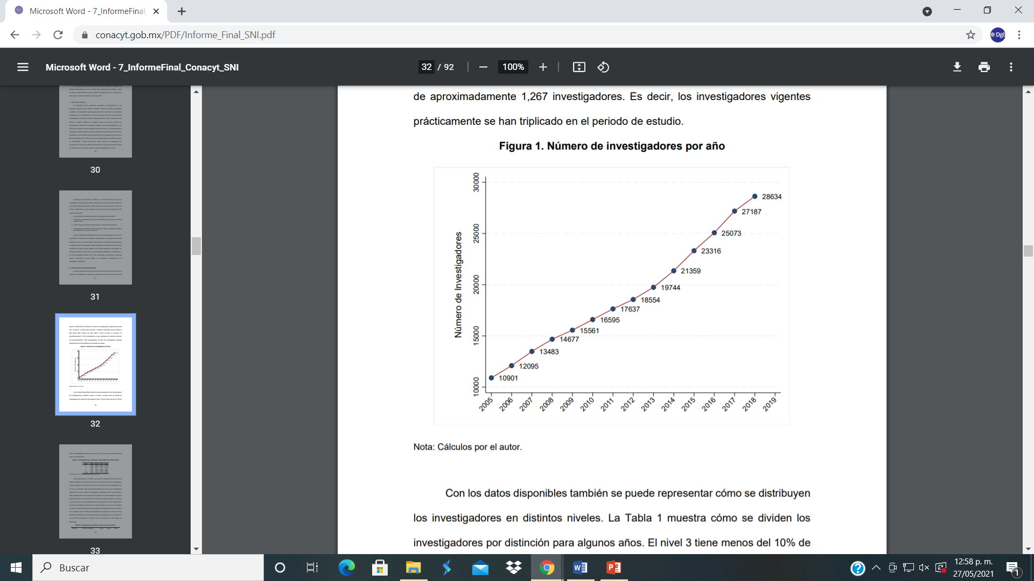
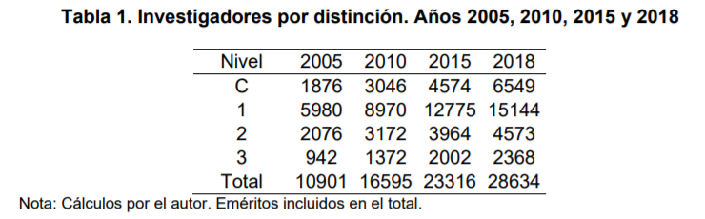
TÍTULO DE LA INVESTIGACIÓN (Fuente Gadugi 70)
Autores (Fuente Gadugi, 50)
Institución (Fuente Gadugi, 50)
Correo electrónico del autor principal (Fuente Gadugi, 50)
Resumen
(tamaño mínimo de la fuente: 40)
Palabras clave: (tres)
Introducción: antecedentes, problemática, justificación
(tamaño mínimo de la fuente: 40)
Objetivo General
(tamaño mínimo de la fuente: 40)
Objetivo(s) específico(s)
(tamaño mínimo de la fuente: 40)
Se pueden agregar la cantidad de imágenes, tablas o gráficas que se considere necesario
DISEÑO LIBRE
Metodología
(tamaño mínimo de la fuente: 40)
Resultados
Principales hallazgos del trabajo de investigación
(tamaño mínimo de la fuente: 40)
Conclusiones
(tamaño mínimo de la fuente: 40)
Referencias bibliográficas
Formato APA
(tamaño mínimo de la fuente: 30)
Agradecimientos
(tamaño mínimo de la fuente: 30)

